Slide 1


面向工业软件的零代码智能化构建平台研究
答辩人：刁浩宇
答辩日期：6.22
Notes:
各位老师好，下面开始汇报。

Slide 2
01
研究背景与目标
目 录
02
已完成研究工作
CONTENTS
03
问题与后续计划
Notes:
本次汇报分为三部分。

Slide 3

Part.01
研究背景与目标
Notes:
下面汇报研究背景与目标。

Slide 4

研究背景与目标
已完成研究工作
问题与后续计划
研究背景
传统工业软件依赖定制开发，周期长、成本高、维护困难；零代码平台降低了页面搭建门槛，但前提是系统必须先理解工业设备数据的真实语义。
设备数据异构
不同厂家、不同设备的 OPC UA 节点命名和结构差异明显，字段含义不能靠简单字符串规则稳定判断。
开放知识补全
现场设备可能不断出现的新传感器、扩展模块和自定义字段到 Schema 的多阶段映射中，核心关系容易丢失。
多阶段语义一致
多次转换的链路中如何保证核心语义关系不丢失，如层级关系、描述关系、功能关系等语义信息。
可信验证框架
保证组件树结构合法、数据绑定一致、语义映射准确、运行时可用。若缺少分层验证机制，生成结果可能格式正确但无法稳定渲染或可靠运行。
Notes:
传统工业软件定制开发周期长、成本高，零代码平台虽能降低页面搭建门槛，但不能自动理解 OPC UA 节点背后的部件、属性和操作。面对命名差异、新传感器和扩展字段，需要加入语义建模与可信生成层，避免把设备数据简单处理成字段清单。这是本课题切入点。

Slide 5
研究背景与目标
已完成研究工作
问题与后续计划
面向不同工业设备字段命名差异大的问题，采用字符级CNN对设备数据帧进行建模，从字段名称中学习局部命名特征，实现设备类型自动识别。同时结合序列标注模型抽取组件、属性和操作等实体，为后续知识图谱构建提供结构化输入。
面向端到端应用落地需求，集成设备识别、知识图谱构建、知识补全、信息模型生成、零代码页面生成和可信验证等模块。系统采用统一流程管理输入、模型、生成结果和验证报告，最终输出标准化模型文件、页面模式文件和质量评估结果。
A.
B.
构建知识补全与信息模型生成方法。先对工业字段进行规范化处理，再利用子词语义表示和图谱结构推理对未知实体进行关系预测；随后将补全后的知识图谱转换为本体模型和信息模型，保持语义连续传递。
C.
设备语义与实时数据融合的页面生成方法。将组件关系映射为页面层级结构，将属性和操作映射为对应控件，并进一步从布局结构、映射精度和文件体积等方面优化生成结果，提高页面结构清晰度和可用性。
D.
搭建多层次可信验证方法框架。围绕来源追溯、协议合规、结构完整、语义保真、数据一致和运行可用等维度进行检查，并建立综合可信度评分机制，对生成结果进行分级评价，为页面发布和修复提供依据。
Notes:
本研究目标是形成从设备数据到零代码页面的端到端链路。首先利用字符级 TextCNN 识别设备类型，并通过序列标注抽取组件、属性和操作片段；随后构建 IMKG，结合 FastText、SpaceTransformer 和 ComplEx 补全未知字段，并生成 OWL 与 OPC UA Nodeset XML；最后映射为 ProjectSchema，通过六层验证检查来源、协议、结构、语义、数据和运行可用性，使结果具备质量依据。

Slide 6
Part.02
已完成研究工作
Notes:
下面汇报已完成研究工作。

Slide 7
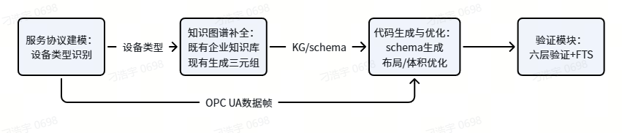
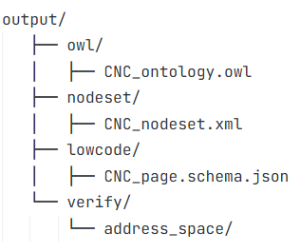
研究背景与目标
已完成研究工作
问题与后续计划
系统整体架构
• 服务协议建模：从数据帧判断设备类型，避免规则混用；提取更细粒度的实体片段
从而为后续知识图谱对齐及schema优化提供补充信息。
• 知识图谱补全：根据识别出的设备类型加载对应 IMKG，结合既有企业知识库与已生成三元组，对数据帧中的未知字段进行语义匹配和关系预测，自动判断其所属组件、属性或操作关系，从而补全知识图谱，为后续模型转换和 Schema 生成提供语义骨架。
• 代码生成与优化：将知识图谱中的组件、属性和操作关系映射为零代码页面结构，并融合 OPC UA 数据帧中的实时值生成 Schema；其中组件关系对应页面层级，属性关系对应输入、开关等控件，操作关系对应按钮，同时进行布局优化、空节点清理、重复映射去除和体积压缩。
• 验证模块：对生成的 Schema 进行六层可信验证，从溯源追溯、协议合规、结构完整、语义保真、数据一致和运行可用等方面检查生成结果；在此基础上计算综合可信度评分FTS，对页面质量进行分级评价，判断其是否具备发布和使用条件。
图8 系统整体架构图——四大模块及数据流向
在系统基本架构之外做的流水线优化如下：
在推理阶段采用批量化 TextCNN、FastText 向量缓存、ComplEx 候选打分缓存减少模型重复调用与向量重复计算；
在生成阶段并行执行知识补全与本体生成，将 Neo4j 同步改为异步任务，从而降低端到端等待时间；
后续还将进行分层验证和变化节点增量生成方面的优化，如暂存UA数据帧，在其他字段不变的情况下，只在变化字段上做知识补全和schema优化等。
实现方式
统一产物
图9 系统输出产物目录结构图
Python + PyTorch + asyncua + Neo4j
OWL / Nodeset XML / ProjectSchema / JSON验证报告
Notes:
系统整体架构可以理解为四个连续模块。服务协议建模部分负责从 OPC UA 数据帧中识别设备类型并抽取细粒度语义实体，为后续图谱对齐提供入口。知识图谱补全部分根据设备类型加载对应 IMKG，并结合已有企业知识和候选三元组打分结果，将未知字段补充到合理的父组件或关系下。代码生成与优化部分把图谱中的组件、属性和操作关系映射为零代码组件树，并融合数据帧中的实时值生成 ProjectSchema。验证模块再从溯源、协议、结构、语义、数据和运行六个层面检查生成结果。整体设计先形成可复用的语义中间层，再向标准模型和页面 Schema 传递，保证每个环节都有输入、输出和可追踪依据。

Slide 8
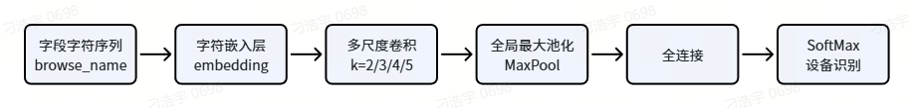
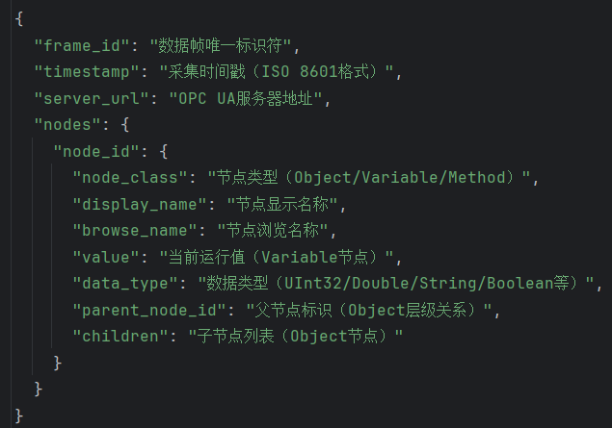
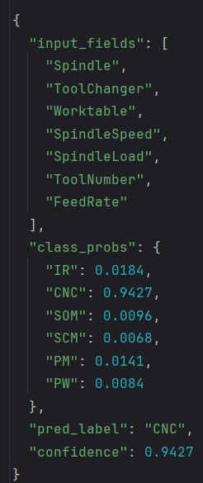
研究背景与目标
已完成研究工作
问题与后续计划
设备类型识别
• 工业字段通常由英文单词、缩写和组合词构成，词级边界并不稳定，单纯规则或词向量难以适应厂商差异。
• TextCNN 将字段序列转换为字符索引，再经过字符嵌入层获得稠密表示，从字符粒度学习命名模式。
• 模型采用多个不同尺寸卷积核，报告中对应 kernel_size=2、3、4、5，用于捕捉不同长度的局部字符片段。
• 经过池化、Dropout 和全连接层后输出六类设备概率分布，为后续选择对应 IMKG 和映射规则提供入口。
图1 TextCNN模型架构图——嵌入层→多尺度卷积→池化→全连接
设计理由
阶段作用
短文本、缩写、组合词更适合字符级建模
先确定设备域，避免后续规则混用
报告中将 browse_name 作为主要输入，因为它能够较好反映设备结构、字段命名规律和组件语义线索。
• 系统先学习不同设备字段命名中的字符级特征，再抽取更细粒度的实体片段，最后以三元组形式组织设备语义。
• 选择六类设备作为实验对象，是为了兼顾制造场景代表性、字段结构差异性和端到端验证可控性。
OPC UA帧字段说明及CNN输出样例结果
Notes:
设备类型识别是整个流程的入口。由于工业字段通常由英文单词、缩写和组合词构成，词边界并不稳定，单纯依赖规则或词级表示很难适应厂商差异。因此，本研究将 OPC UA 数据帧中的 browse_name 作为主要输入，把节点名称拼接为字符序列，再由字符级 TextCNN 进行六类设备分类。模型通过多尺度卷积核捕捉不同长度的局部字符片段，经过池化、Dropout 和全连接层输出设备类型概率。先确定设备域的意义在于为后续模块提供语义上下文，同样是 Speed，在 CNC 中可能关联主轴，在分拣设备中可能关联传送机构，若不先判断设备类型，后续图谱选择和组件映射都容易混用。在实验对象上，当前选择六类工业设备，是为了兼顾制造场景代表性、字段结构差异性和端到端验证可控性，后续再逐步扩展到更多设备类型。

Slide 9
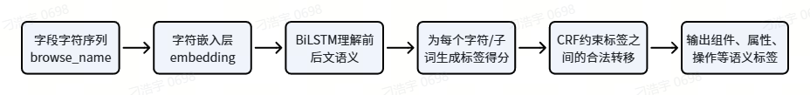
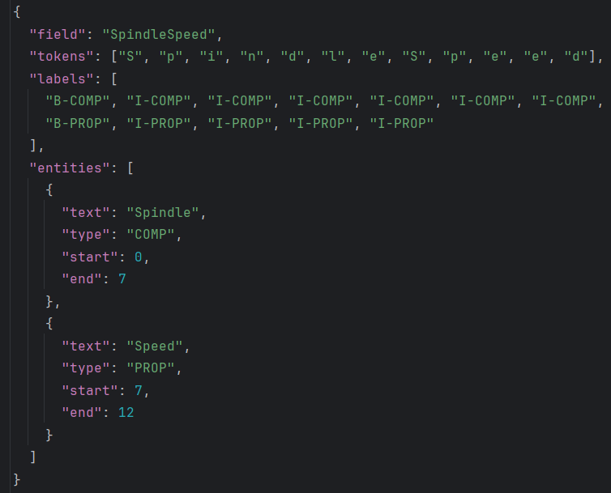
研究背景与目标
已完成研究工作
问题与后续计划
图2 BiLSTM-CRF结构图
字段示例
SpindleSpeed → Spindle（组件） + Speed（属性）
• TextCNN 解决“这是什么设备”，BiLSTM-CRF 进一步解决“字段中包含哪些语义片段”。
• BiLSTM 结合字段前后文进行序列编码，适合识别字段片段在上下文中的语义角色。
• CRF 层用于约束标签序列，使组件、属性和操作边界更加稳定，减少不合法标签组合。
• 实体抽取结果可作为 IMKG 对齐的候选节点，也为后续 Schema 结构优化提供细粒度语义补充。
抽取结果
组件、属性、操作等实体片段进入图谱对齐流程
与TextCNN关系
输出价值
分类确定设备域，序列标注抽取字段语义
服务图谱对齐、知识补全和Schema优化
Notes:
在确定设备类型之后，还需要进一步识别字段内部包含的语义片段。TextCNN 解决的是数据帧属于哪一类设备，BiLSTM-CRF 解决的是字段名称中哪些部分对应组件、属性或操作。BiLSTM 能够结合前后文对字符序列进行编码，CRF 层则用于约束标签序列，减少不合法边界和不合理标签组合。以 SpindleSpeed 为例，模型可以辅助识别 Spindle 作为组件片段、Speed 作为属性片段。这样的抽取结果能够进入后续 IMKG 对齐流程，使系统不是简单收集字段名，而是把字段转化为可参与图谱推理和 Schema 生成的结构化语义。它与设备分类形成互补关系，前者确定设备域，后者补充字段粒度的语义证据。这一步也能减少后续补全的搜索范围，因为实体片段越清楚，候选父节点和候选关系就越容易结合图谱结构进行判断。

Slide 10

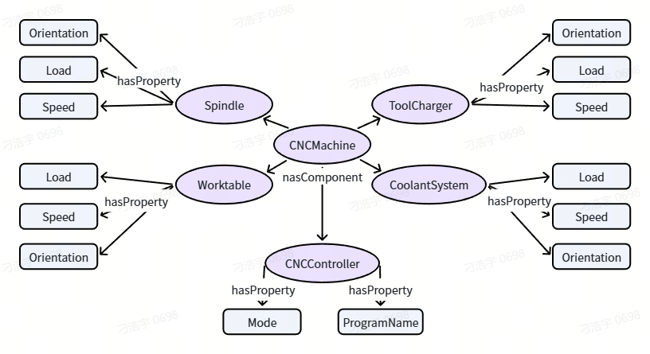
研究背景与目标
已完成研究工作
问题与后续计划
• 在完成设备类型识别和语义标签生成后，系统以三元组形式构建工业制造知识图谱。
• 图谱使用 hasComponent、hasProperty、hasOperation、subtypeOf、controlledBy 五类核心关系，分别描述组成、属性、操作、类型继承和控制关系。
• 以 CNC 为例，IMKG 可表达机床与主轴、刀库、工作台、冷却系统、控制器之间的层级关系，并关联转速、负载、刀具编号、进给速度等属性。
• 目前六类工业设备 IMKG 均已完成构建，为后续知识补全、OPC UA 信息模型生成和零代码 Schema 生成提供结构化知识基础。
tail = 设备数据帧中的未知字段（新实体）
head = 需要预测的 IMKG 中已有实体
relation = HasComponent（已知）
图3 CNC设备IMKG知识图谱可视化
Notes:
完成设备识别和字段语义抽取后，系统以三元组形式构建工业制造知识图谱。图谱中主要使用 hasComponent、hasProperty、hasOperation、subtypeOf 和 controlledBy 五类关系，分别描述设备组成、组件属性、功能操作、类型继承和控制关系。以 CNC 数控机床为例，图谱可以表达机床与主轴、刀库、工作台、冷却系统和控制器之间的层级关系，也可以关联转速、负载、刀具编号和进给速度等属性。目前六类工业设备的 IMKG 均已完成构建，并通过TripleStore数据结构支持索引查询和子图遍历。

Slide 11
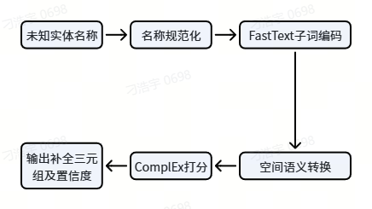
研究背景与目标
已完成研究工作
问题与后续计划
知识图谱补全
面对新设备、新传感器和扩展字段，系统不能只依赖已有 IMKG。该部分通过字段规整、候选生成、图谱打分和人工复核入口，将未知实体归入合理关系。
知识补全拆成三步：先用 FastText 表示字段名称，再通过 SpaceTransformer 映射到图谱嵌入空间，最后用 ComplEx 对候选三元组排序。
三阶段方法
• FastText：字符 n-gram 聚合，适合缩写和未登录字段
• SpaceTransformer：语义向量映射到图谱空间
• ComplEx：对候选三元组打分，保留关系方向性
• FastText:适合处理工业字段命名短、缩写多、组合形式复杂的问题，能够增强系统对未知字段和命名变体的泛化能力。
•SpaceTransformer:用于连接文本语义表示与知识图谱表示空间，使字段名称中蕴含的语义能够参与图谱补全推理。
•ComplEx:适合建模知识图谱中的方向性关系，可对候选三元组进行可信度排序，提升未知实体归属判断的准确性。
图4 基于FastText的知识补全三阶段流程图
Notes:
实际工业现场具有开放世界特征，新的传感器、扩展模块和厂商自定义字段会不断出现，系统不能只依赖已有 IMKG。知识补全模块的任务，是在给定未知字段和已有图谱的条件下，判断该字段应挂载到哪个父实体下，并确定对应的关系类型。当前方法采用三阶段流程：先通过字段规整和 FastText 子词表示处理缩写、驼峰命名和未登录词，再利用 SpaceTransformer 将文本语义向量映射到知识图谱嵌入空间，最后使用 ComplEx 对候选三元组进行打分排序。在实际决策时，系统还结合 OPC UA 节点类型、parent_node_id 和图谱层级证据，避免模型分数单独决定补全结果。

Slide 12
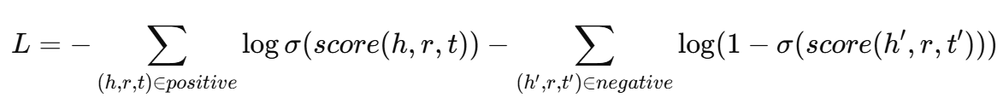

研究背景与目标
已完成研究工作
问题与后续计划
输入
变换网络
输出
复数拆分
字段名语义向量
v_text ∈ R^128
来源：FastText 子词聚合
→
MLP 128 → 128
学习文本空间到 KG 空间的对应关系
→
KG 空间向量
z ∈ R^128
与 ComplEx 实体嵌入维度一致
→
z = [Re(t), Im(t)]
64 维实部 + 64 维虚部
形成 t = Re(t) + i·Im(t)
SpaceTransformer
经过 SpaceTransformer 后，未知字段已经被表示为 KG 空间中的复数向量。ComplEx 进一步把候选父实体、候选关系和未知实体组合成三元组，并计算可信度得分。
遍历所有可能的 head ∈ E（E 是 IMKG 中的实体集合）用 ComplEx 的打分函数，计算每个候选 head 的 score，选中分数最高的即为tail应该在IMKG中应该挂靠的节点
ComplEx 的实体向量和关系向量都是从 IMKG 的真实三元组出发，通过随机初始化、正负样本训练、打分函数得到的。最终这些向量用于判断三元组的合理性，帮助未知字段找到正确的父节点，实现开放世界知识补全
Notes:
FastText 输出的是字段名称的文本语义向量，而 ComplEx 需要的是知识图谱空间中的复数实体向量，两者虽然可以设置相同维度，但表达目标并不相同。因此，本研究在二者之间加入 SpaceTransformer，将 128 维文本向量转换为与图谱实体嵌入一致的 128 维结构向量，并进一步拆分为实部和虚部。经过转换后，未知字段可以作为候选尾实体进入 ComplEx 打分函数。系统会遍历 IMKG 中可能的父实体和关系组合，计算候选三元组的可信度，并选择分数最高且满足节点类型、父子结构等约束的结果。该过程的核心意义在于把字段命名理解和图谱结构推理连接起来，避免只凭字符串相似度判断未知字段的归属，也为后续多证据融合留下接口。

Slide 13
研究背景与目标
已完成研究工作
问题与后续计划
IMKG
+
OPC UA Frame
→
ProjectSchema
Schema生成
组件、属性、操作关系
node_id、value、data_type
组件树、控件、绑定路径
生成目标是形成可渲染、可追溯的组件树。当前主流程采用 Merge 模式：KG 提供语义骨架，OPC UA Frame 提供实时值。
生成模式 | 输入依据 | 优点 | 不足 | 当前使用
KG-only | 知识图谱 | 结构清晰 | 缺少实时值 | 结构预览
Frame-only | 数据帧 | 生成快 | 语义层级弱 | 快速字段页
Merge | KG + Frame | 结构和值兼顾 | 需要映射校验 | 主流程
字段 | 作用说明
version | 标明搭建协议版本
componentsMap | 记录组件注册信息，说明页面中用到哪些物料
componentsTree | 以 page 为根形成组件树，决定页面主要结构
componentName | 标明每个节点对应的组件类型
props | 记录组件属性、显示值和绑定信息
constants | 保存全局常量，减少重复配置
meta / config | 记录页面元信息和运行配置
输入语义 | Schema 生成结果 | 典型组件 | 设计理由
hasComponent(p,q) | p.children 包含 q | Card / Object | 保留设备部件层级
hasProperty(p,v) | p.children 包含字段控件 | Input / Switch | 属性可展示、可绑定
hasOperation(p,o) | 生成操作按钮 | Button | 操作与部件保持归属
Double / Float | 数值输入或显示 | NumberPicker | 适配工业参数
Boolean | 状态开关 | Switch | 适配启停、报警等状态
String / ByteString | 文本输入或显示 | Input | 适配编号、模式、名称
三元组关系类型→零代码组件的映射规则表
Schema关键字段说明
Notes:
Schema 生成环节的目标是形成可渲染、可追溯的零代码组件树。当前主流程采用 Merge 模式，由知识图谱提供页面结构和语义骨架，由 OPC UA 数据帧提供实时值、数据类型和 node_id 等绑定信息。具体映射中，hasComponent 关系转化为组件树中的容器层级，hasProperty 关系转化为 NumberPicker、Switch 或 Input 等字段控件，hasOperation 关系转化为 Button 操作按钮。这样生成结果既不是缺少实时数据的结构模板，也不是没有语义层级的字段清单，而是能够同时保留设备组成关系、运行状态和交互操作的 ProjectSchema。ProjectSchema 中的 componentsMap、componentsTree、props、constants 等字段共同决定页面能否被零代码平台识别和渲染。Merge 模式的优势在于结构和值同时存在，既能体现工业设备部件归属，也能把 node_id、value 和 data_type 传递到控件属性中，为后续数据一致性验证提供依据。

Slide 14
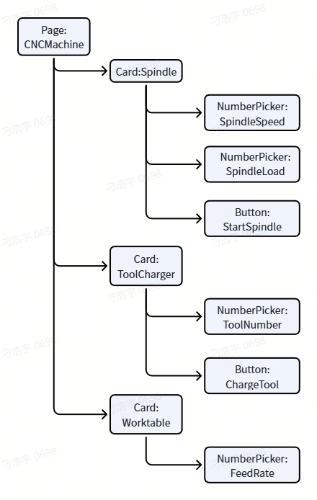
研究背景与目标
已完成研究工作
问题与后续计划
Schema生成
生成器完成初始 Schema 后，会继续进行布局优化、映射精度优化和体积优化，使结果更紧凑、更清晰，也更适合进入后续可信验证。
组件布局优化
映射精度优化
文件体积优化
• 单 Card 单职责
• 递归计算组件树深度
• 清理不包含有效控件和操作的空 Card
• 避免页面层级过深，减少无意义容器
• 利用 hasComponent 校正层级归属
• 利用 hasProperty 校正字段控件
• 利用 hasOperation 校正按钮归属
• 处理类型歧义、重复映射和命名不一致
• 删除未引用的组件注册项
• 裁剪空字符串、空数组、空对象
• 去掉与协议默认值一致的字段
• 将重复全局信息提升到 constants
优化依据
优化目标
系统把 componentsTree 看成一棵带有设备语义信息的有根树，再结合 IMKG 关系进行校正。这比只按字段关键词写规则更稳定。
在不改变页面渲染语义的前提下，提高结构清晰度、映射准确性和存储效率，让验证框架更容易定位问题。
Notes:
初始 Schema 生成后，仍然可能存在层级过深、空容器、重复映射或冗余配置等问题，因此需要进一步优化。组件布局优化关注单 Card 单职责、组件树深度控制和空节点清理，使页面结构更加清晰。映射精度优化依据 IMKG 中的 hasComponent、hasProperty 和 hasOperation 关系校正控件归属，处理类型歧义、重复映射和命名不一致。文件体积优化则通过删除未引用的组件注册项、裁剪空字段和提升全局常量减少冗余。整体上，这一阶段是在不改变页面渲染语义的前提下，提高结构清晰度、映射准确性和存储效率。后续可信验证也需要这种更清楚的组件树作为输入，否则问题定位会被无意义容器和重复节点干扰。优化前后的对比指标可以包括节点数量、最大深度、空 Card 数量、文件体积和语义覆盖率，这些指标后续也能成为可信验证中生成质量评分的基础。

Slide 15
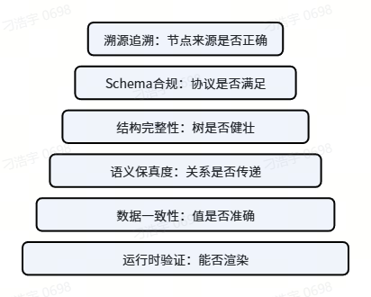
研究背景与目标
已完成研究工作
问题与后续计划
可信验证
六层验证问题分级暴露出来：fatal/error 阻断发布，warning 提醒人工复核，info 用于后续优化。
验证层 | 检查项数量 | 评分方式 | 通过条件 | 严重等级
溯源追溯 | 1项 | 可溯源覆盖率 | 无幻影节点 | fatal/error
Schema合规 | 6项 | 检查项得分平均 | 无fatal/error | fatal/error/warning
结构完整性 | 6项 | 检查项得分平均 | 无致命结构问题 | fatal/error/warning
语义保真度 | 4项 | 总体覆盖率 | coverage≥0.85 | error/warning/info
数据一致性 | 4项 | 值+类型+元信息 | score≥0.90 | error/warning
运行时验证 | 4项 | 检查项得分平均 | 无fatal/error | fatal/error/warning
FTS 区间 | 评级 | 含义 | 处理建议
≥ 0.90 | A | 高度可信 | 可进入演示/发布流程
0.75 - 0.90 | B | 基本可信 | 人工复核后发布
0.60 - 0.75 | C | 需关注 | 修复关键问题后再验证
< 0.60 | D | 不可信 | 回到生成流程排查
• 溯源追溯：检查 Schema 节点是否有来源标记。
• Schema 合规：检查协议字段、类型和结构约束。
• 结构完整性：检查ID重复、孤立节点、环路、过深嵌套、空容器和层级异常。
• 语义保真：检查 IMKG 关系是否在 Schema 中保留，检查hasComponent、hasProperty、hasOperation三类核心关系覆盖率。
• 数据一致性：检查控件绑定与 OPC UA 数据帧是否一致。
• 运行时验证：检查生成结果能否被运行环境解析、组件注册、方法引用和表达式格式等静态可渲染性。
Notes:
可信验证用于回答自动生成的 Schema 是否具备发布和复核条件。六层验证从底到顶依次检查溯源追溯、Schema 合规、结构完整性、语义保真度、数据一致性和运行时可用性。底层保证每个节点来源清楚，除了溯源层外，协议层和结构层保证 JSON 符合平台要求且组件树合法，语义层检查核心图谱关系是否被保留，数据层核对控件绑定与 OPC UA 数据帧是否一致，运行时层则检查组件注册、方法引用和表达式格式等静态可渲染性。验证报告通过 fatal、error、warning 和 info 区分问题严重程度，并结合综合可信度评分给出 A 到 D 的质量等级。

Slide 16
Part.03
问题与后续计划
Notes:
下面说明问题与后续计划。

Slide 17
研究背景与目标
已完成研究工作
问题与后续计划
存在问题
知识补全稳定性优化
知识补全对字段命名变体的处理仍不够稳定。面对厂商缩写和行业别名时，未知字段的语义归属仍可能出现偏差。
后续将进一步完善字段预处理和术语规范化过程，采用多证据融合方式判断未知实体的父组件和关系类型，减少单纯依赖名称相似度造成的误判。
Schema生成质量评价
Schema生成质量CQS评价仍需进一步细化。当前评分更偏向验证可信度，对组件层级、命名一致性和文件体积等生成质量刻画不足。
后续将在现有验证结果基础上补充CQS生成质量评分模块，从结构质量、语义质量、数据绑定质量和可维护质量等方面评价Schema本身质量。
验证报告解释性不足
当前验证框架能够输出fatal、error、warning和info等问题等级，但warning和info级问题说明不够直观。部分提示只是补全实体、Frame-only节点或轻微浮点误差，不一定影响页面使用。若缺少问题来源、影响范围和处理建议，使用者容易误判严重性。
Notes:
目前问题主要集中在三方面。第一，知识补全对中英文混用、厂商缩写和行业别名仍不够稳定，未知字段可能挂到错误父组件，进而影响后续页面层级。第二，Schema生成质量评价还需要细化，不能只看验证是否通过，还要加入质量评价，形成优化评分细则，关注结构清晰度、控件合理性、命名一致性和文件可维护性。第三，验证报告对提示类问题解释还不够直观，动态运行场景覆盖不足，后续需要补充问题来源、影响范围和处理建议。

Slide 18
研究背景与目标
已完成研究工作
问题与后续计划
后期完成研究工作
设备扩展与知识补全
后续将扩大设备类型覆盖范围，从当前六类工业设备扩展到注塑机、冲压机、检测设备等场景，提升系统通用性。
同时丰富各类设备的IMKG知识图谱，补充更多组件、属性和操作三元组，并完善字段术语规范化、FastText表示与ComplEx推理融合机制，提高未知字段补全稳定性。
Schema生成质量评价
后续将完善Schema生成质量优化方法，增强页面布局、组件联动和高级组件支持。
同时补充CQS生成质量评分模块，从结构质量、语义质量、数据绑定质量和可维护质量等方面评价Schema质量，并将FTS明确为CQS与VTS组合评分。
动态数据场景覆盖
当前运行时验证主要关注组件名、方法引用和表达式格式，对连续刷新、异步更新和异常值输入等场景覆盖有限。后续将补充数据变化时的控件同步、按钮可用性和异常值处理检查，提高验证结果对真实使用过程的参考价值。
Notes:
后续工作围绕设备扩展、Schema质量优化和动态验证推进。设备侧从当前六类扩展到注塑机、冲压机、检测设备等场景，补充知识图谱三元组和字段术语规范；生成侧完善质量评价方法，把结构、语义、数据绑定和可维护性纳入优化评分细则；验证侧补充连续刷新、异步更新、按钮可用性和异常值输入检查。通过这些工作，后续论文实验可以更清楚地说明系统泛化能力、生成质量和运行可信度。

Slide 19
请各位老师指正
答辩人：轻习
指导老师：轻习
Notes:
我的汇报结束，请老师指正。

